Slide 1
综合练习
程序包括三个窗体页：一页用于预订湖南省内的报纸；第二页用来预订省外的报纸；第三页用来汇总用户信息。

Slide 2
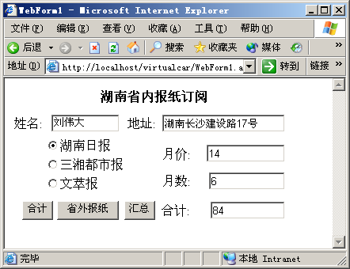
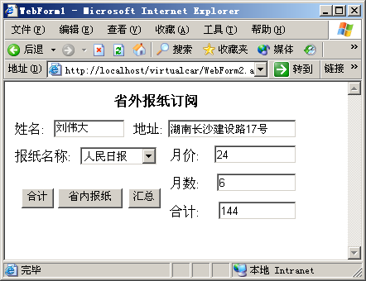
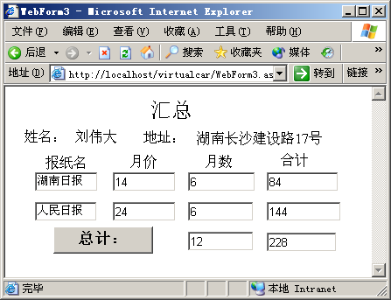

Slide 3
“汇总”页面代码如下：
private void Page_Load(object sender, System.EventArgs e)
{
TextBox1.Text=Session["报纸名1"].ToString();
TextBox2.Text=Session["月价1"].ToString();
TextBox3.Text=Session["数量1"].ToString();
TextBox4.Text=Session["合计1"].ToString();
TextBox5.Text=Session["报纸名2"].ToString();
TextBox6.Text=Session["月价2"].ToString();
TextBox7.Text=Session["数量2"].ToString();
TextBox8.Text=Session["合计2"].ToString();
Label2.Text=Session["姓名"].ToString();
Label3.Text=Session["地址"].ToString();
}
private void Button1_Click(object sender, System.EventArgs e)
{
TextBox9.Text=(double.Parse(TextBox3.Text)+double.Parse(TextBox7.Text)).ToString();
TextBox10.Text=(double.Parse(TextBox4.Text)+double.Parse(TextBox8.Text)).ToString();
}

